Slide 1
Мое любимое слово
Садовой Виктор ЧОУ «Аврора»
«УДАЧА»

Slide 2
Почему же удача?
На самом деле любимое слово я подбирал довольно долго , но потом я выбрал слово «Удача». Без удачи много бы чего не произошло на самом деле , например, я бы не родился.

Slide 3
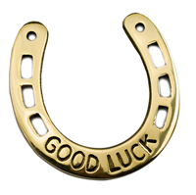
Значение слова
1) Достигнутый успех; 2)позитивно воспринимаемое событие, возникшее в результате случайного, непредсказуемого или не учитываемого стечения обстоятельств в жизни человека. Также может обозначать желательный исход какого-либо события или действия. Примером везения-удачи может быть выигрыш в лотерею.

Slide 4
ФАКТЫ
В западной традиции существует поверье, что четырёхлистный клевер приносит удачу нашедшему, в особенности если он найден случайно.
Также можно отметить то , что символом удачи является золотая подкова.

Slide 5
Спасибо за внимание

